Slide 1

GENIUS kick-off meeting
UB team
X. Luri

Slide 2
Gaia UB – IEEC team
Jorge Torra Roca (catedrático UB)
Carme Jordi Nebot (titular UB)
Francesca FIgueras (titular UB)
Xavier Luri Carrascoso (titular UB)
Claus V. Fabricius (investigador senior IEEC)
Eduard Masana Fresno (postdoc UB)
Jordi Portell de Mora (postdoc UB)
Lola Balaguer Núñez (postdoc UB)
Jose Manuel Carrasco Martínez (postdoc UB)
Holger Voss (postdoc UB)
Michael Weiler (postdoc UB)
Mercè Romero Gómez (contratada UB)
Daniel Molina (contratado UB)
Javier Castañeda Pons (IEEC - PTA)
Francesc Julbe (contratado IEEC)
Marcial Clotet (contratado IEEC)
Nora Garralda (contratada IEEC)
Juanjo González (contratado IEEC)
Eva Gallardo Pérez (contratada UB)
Raul Borrachero Sánchez (contratado UB)
Erika Antiche (contratada IEEC)
Maria A. Czekaj (contratada IEEC)
Maria Monguió Montells (beca FPI)
Santiago Roca (beca FPU)
Max Palmer (PhD GREAT)
Hoda Abedi (PhD GREAT)
Laia Casamiquela (PhD)
Notes:
(aquí pongo sólo para el caso CU3+DPCB)

Slide 3
Spanish contribution to Gaia
CU2 Simulator
CU3 Core Processing
BSC,CESCA
DPAC
CU5 Photometry
CU8 Astr. Par.
MLA
CU9 Catalogue
G
A
I
A
Contribution
Project Office
Scientific
Activities
Gaia Scientific
Exploit.
REG
GREAT
ITN

Slide 4
CU2: data simulator
The goal of CU2 is to provide simulated data for the development of the DPAC systems.
The Gaia simulator is composed of the following elements:
Gaia Simulator
GaiaSimu library
GASS
GIBIS
GOG
Universe Model
Intrument Model
Simulated telemetry
Simulated images
Simulated MDB data
Common tools
The UB team participates in all of them except GIBIS

Slide 5
CU3: core processing
UB participation includes:
IDT: Initial data treatment
  Daily processing of telemetry
IDU: Intermediate data update
  Global repreocessinf of raw data using the latest calibrations and algorithms
  Run at the MareNostrum supercomputer
Notes:
Notas sobre los porcentajes:
Desarrollos: IDT está muy maduro (podríamos ponerle un 80%), pero aún faltan un par de ciclos de desarrollo. Lo que está un poco más verde es IDU (pongamos 50%), pero para éste tenemos un poco más de tiempo.
Tests: Parecido. Para IDT hemos corrido un montón (pongamos 80% - faltarían sobretodo tests con densidad realista, y tests de robustez). Para IDU sólo hemos corrido pequeños tests, así como unos de escalabilidad (con una versión incompleta) – pongamos 30% para IDU.
ATENCIÓN: Si preguntan por el “desequilibrio” entre IDT e IDU, se puede decir lo de siempre: IDT tiene más prioridad (al ser esencial para toda la misión); como no tenemos suficientes recursos, hemos tenido que usar para IDT algunos previamente asignados a IDU, lo que ha llevado a (aún más) retraso en IDU.

Slide 6
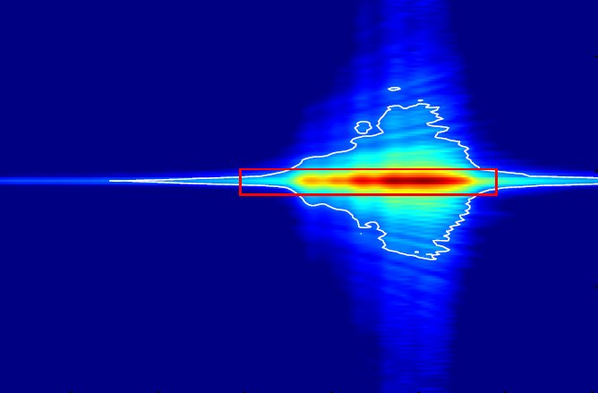
CU5: photometric processing
UB participation includes
Definition of the internal calibration model for G, G_{BP} y G_{RP} photometry and BP/RP spectrophotometry
Selection of sources for internal calibration
On-ground observation of reference stars for absolute flux calibration

Slide 7
DPCB: Barcelona processing center
Includes CESCA & BSC-CNS
Main responsibilities:
  Generation of simulated datasets
  Execution of IDU during operations (2013-2020
Notes:
Lo mismo que para IDT+IDU:
Datos simulados – se ha hecho un montón, por eso pongo un 90%. Dejo el 10 para indicar que falta el “gordo” (100M fuentes o lo que sea).
2by2 – hemos hecho 1 etapa de 2, o sea, 50%.
IDU, pues eso, se ha hecho poquitos tests y no del todo representativos (falta de personal!)

Slide 8
Gaia scientific exploitation
2010-2014
GREAT-ESF
European Science Foundation
(17 países, 90 grupos)
14 institutos españoles
España invierte: 11K € /año (8.8%)
2011-2014
GREAT-FP7
Initial Training Network (ITN)
32 instituciones, 4.1 M€ concedidos
España: (UB, IAC, IAA) :
2/17 pre-doc ESR + 3 secondments
2010-2011 …
REG-MICINN
Red Española de Explotación Científica de Gaia
AACC 40K€
106 miembros

